Slide 1




Анама
сыйлық
didaktika_lazzat

Slide 2






Аяулы, сүйікті, қамқоршым —
Асыл Анам
Сізді 8 наурыз мерекеңізбен шын жүректен құттықтаймын

Slide 4



Наурыз
didaktika_lazzat

Slide 5



Аяулы, сүйікті, қамқоршым —
Асыл Анам
Сізді 8 наурыз мерекеңізбен шын жүректен құттықтаймын.

Slide 6





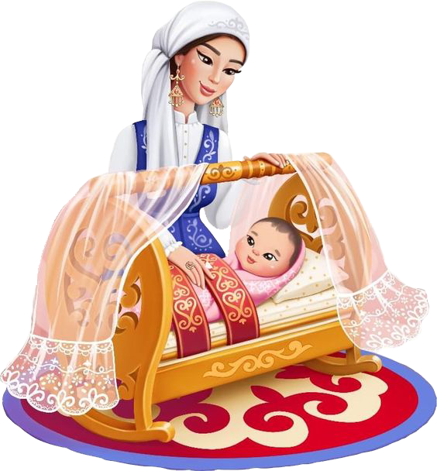

Анама
сыйлық
didaktika_lazzat

Slide 7



Аяулы, сүйікті, қамқоршым —
Асыл Анам
Сізді 8 наурыз мерекеңізбен шын жүректен құттықтаймын.

Slide 8
Әжеге
сыйлық
didaktika_lazzat

Slide 9
Аяулы, сүйікті, қамқоршым —
Асыл Әжем
Сізді 8 наурыз мерекеңізбен шын жүректен құттықтаймын

